Slide 1


Orçamento

Slide 2




Slide 3



SERVIÇOS
Para o seu casamento propomos dois formatos de magia distintos, que garantirão um dia inesquecível e mágico para os seus convidados:
1 – CLOSE UP
Formato que se destaca pela proximidade aos convidados, que vêem diante dos seus olhos e ao pormenor, momentos mágicos acontecerem, É um tipo de atuação onde predomina a dinâmica e interactividade com os espectadores e permite também quebrar o gelo entre os convidados.
O close-up pode ser realizado em dois momentos distintos:
1 - na recepção dos convidados (durante cerca de duas horas, enquanto os noivos tiram fotografias com os convidados);
2 – Pelas várias meses durante a refeição, criando dinâmica no casamento ao longo de todo o dia.
CONTACTOS:
Ana Amorim
(+351) 96 161 40 74
info@joaomiranda.com
www.joaomiranda.com

Slide 4
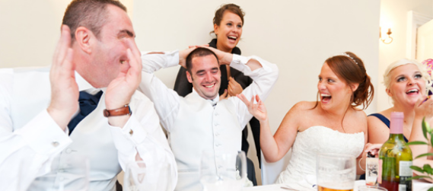
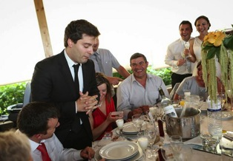
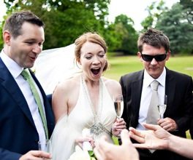
SERVIÇOS
Seguem-se algumas fotografias relativamente ao formato de magia de perto
CONTACTOS:
Ana Amorim
(+351) 96 161 40 74
info@joaomiranda.com
www.joaomiranda.com

Slide 5
SERVIÇOS
2 – MAGIA DE PALCO
Ideal para casamentos ou festas de empresas e indicado para todas as idades, é um tipo de espetáculo à distância, cujas ilusões têm impacto, maioritariamente, visual. João Miranda promete, também neste tipo de espetáculo, grande interactividade com os espectadores.
É um excelente complemento ao espetáculo de close-up.
CONTACTOS:
Ana Amorim
(+351) 96 161 40 74
info@joaomiranda.com
www.joaomiranda.com

Slide 6
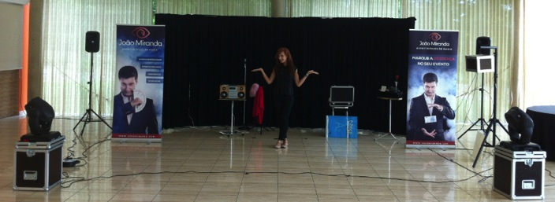
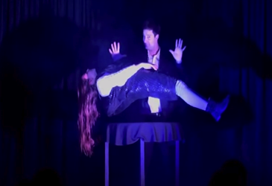
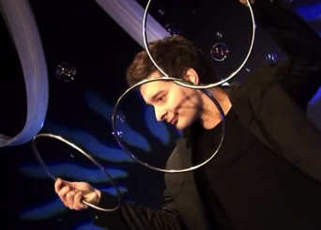
SERVIÇOS
Seguem-se algumas fotografias relativamente ao formato de magia de palco:
CONTACTOS:
Ana Amorim
(+351) 96 161 40 74
info@joaomiranda.com
www.joaomiranda.com

Slide 7
Na seguinte tabela, estão discriminados os respetivos orçamentos para os diferentes serviços de entretenimento mágico possíveis.
Orçamentos
Atuação de close-up 1 (recepção dos convidados) | 500
Atuação de close-up 2 (magia de mesa em mesa) | 600€
Atuação de close-up 1 + 2 RECOMENDADO (recepção dos convidados + magia de mesa em mesa) | 950€
Atuação de PALCO (inclui sistema de luz, som e cortina de fundo) | 1500€
CONTACTOS:
Ana Amorim
(+351) 96 161 40 74
info@joaomiranda.com
www.joaomiranda.com

Slide 8
Na seguinte tabela, estão discriminados os respetivos orçamentos para os diferentes serviços de entretenimento mágico possíveis.
Orçamentos
Atuação COMPLETA (Close-up 1 + 2 + Palco) | 2250€
Extras (Caso pretenda este serviço, o valor acresce ao serviço anterior)
Cartas personalizadas - Cartas individuais com o nome dos noivos que surgirão no meio de certas ilusões e que serão entregues como uma recordação a todos os seus convidados. | OFERTA
Videos e Fotografias mágicas - Recorde todos os momentos mágicos no seu casamento com um fotografo exclusivo para registar as caras de espanto dos seus convidados (Será entregue um Cd personalizado com fotografias em alta definição. | 90€
CONTACTOS:
Ana Amorim
(+351) 96 161 40 74
info@joaomiranda.com
www.joaomiranda.com

Slide 9
“Sem dúvida um dos melhores ilusionistas portugueses.”
Pedro Abrunhosa - músico
“Arte ao mais alto nível!”
João Manzarra – apresentador
“Excelente entretenimento no baptizado do meu filho. Muito obrigado.”
Pepe – jogador futebol Real Madrid
CONTACTOS:
Ana Amorim
(+351) 96 161 40 74
info@joaomiranda.com
www.joaomiranda.com

Slide 10
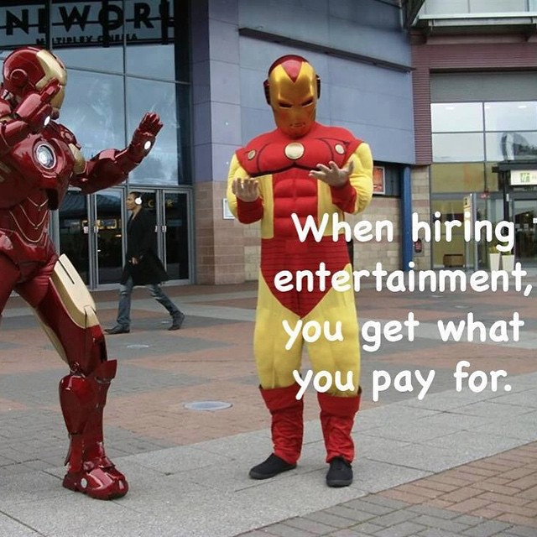
CONTACTOS:
Ana Amorim
(+351) 96 161 40 74
info@joaomiranda.com
www.joaomiranda.com

